Slide 1

Universidad Autónoma del Estado de México
Unidad Académica Profesional Nezahualcóyotl
Licenciatura en Ingeniería en Sistemas Inteligentes
Unidad de aprendizaje: Procesamiento de Lenguaje Natural
UNIDAD 1:Preliminares
Dra. Dora María Calderón Nepamuceno

Slide 2
La unidad de aprendizaje (UA) de Procesamiento de lenguaje Natural tiene como área curricular Herramientas para los sistemas inteligentes y forma parte del núcleo integral.

Slide 3
Objetivo de la UA
Proporcionar a los alumnos de conocimiento sobre las técnicas que se emplean para el desarrollo de sistemas concentrándose en los aspectos que conciernen a los métodos estadísticos de tratamiento de texto y destacando las siguientes tareas de clasificación, recuperación de documentos, la resolución de la ambigüedad léxica y el etiquetado sintáctico.

Slide 4
Objetivo
El presente material tiene como objetivo cubrir la primera unidad del programa por competencia.
El alumno será capaz de conocer todo lo concerniente al fundamento del Procesamiento de Lenguaje Natural (PLN)

Slide 5
Estructura de la Unidad de Aprendizaje
Preliminares
Morfología y Palabras
Gramáticas y análisis sintáctico
Técnicas y Aplicaciones
Introducción al Procesamiento de Lenguaje Natural

Slide 6
Contenido
Preliminares
Introducción
Bases Lingüísticas
Niveles de descripción del lenguaje
Categorías lingüísticas

Slide 7
Introducción
El procesamiento del lenguaje natural (PLN) es el campo que combina las tecnologías de la ciencia computacional (como la inteligencia artificial, el aprendizaje automático o la inferencia estadística) con la lingüística aplicada, con el objetivo de hacer posible la comprensión y el procesamiento asistidos por ordenador ...

Slide 8
Lenguaje Natural
Lenguaje Natural
  Lenguaje hablado por las personas
  (español, inglés, francés, …)
  Diferente nivel de estructuración
Lenguaje Artificial
  Java, Perl, C++, …
  Estructurado

Slide 9

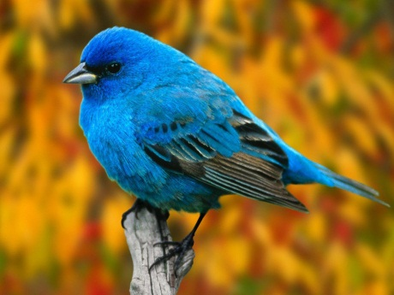
LC vs. PLN
Lingüística Computacional
  Construcción de modelos de lenguaje
  Modelos «entendibles» para las computadoras
  Modelos formales

Slide 10
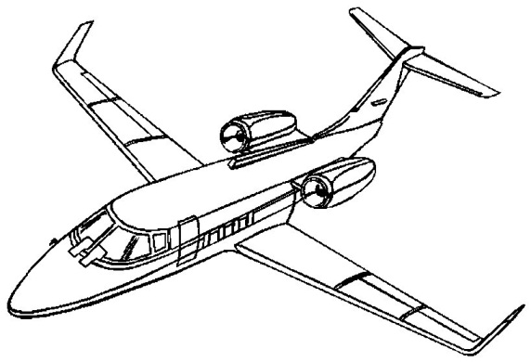
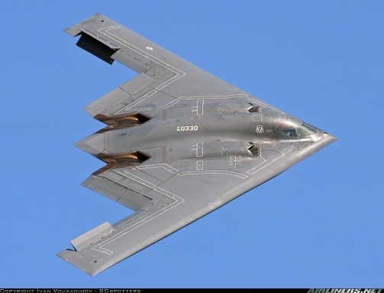
LC vs. PLN
Procesamiento del Lenguaje Natural
  Aplicación de los modelos de lenguaje y se ocupa de sus aspectos:
    técnicos
    algorítmicos
    matemáticos
  Aspecto ingenieril de la LC

Slide 11
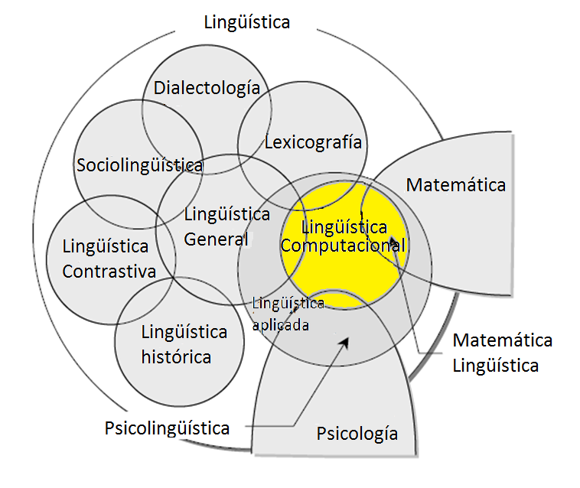
¿Dónde estamos?
Ciencias Computacionales
Bases de Datos
Inteligencia Artificial
Procesamiento de Lenguaje Natural
…
Recuperación
de información
Análisis
de lenguaje
Traducción
automática
…
Semántica
Análisis sintáctico

Slide 12
Problemas en los niveles: sintaxis
«El perro mordió al niño»
Identificar las partes de la oración
perro =sustantivo; morder = verbo; niño =sustantivo
Identificar colocaciones
  «campo santo»
  «medias tintas»
  «prestar atención»

Slide 13
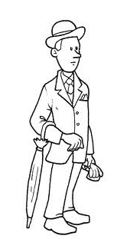
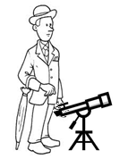
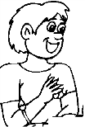

Problemas en los niveles: sintaxis
Resolución de anáfora
Juan llegó temprano a casa. Él preparo la cena.
Juan tomó la torta de la mesa y la comió
Juan tomó la torta de la mesa y la limpió
Otros problemas
Vi a un hombre con un telescopio

Slide 14
Problemas en los niveles: semántica
Cómo comprender el lenguaje
  Planta ➔ planta industrial
  Planta ➔ organismo vivo
  Hay ambigüedad en las palabras
  Importancia de la semántica
    Traducción automática: traducciones erróneas
    Recuperación de información: Recuperación de información errónea
    Resolución de anáfora: Referentes erróneos

Slide 15
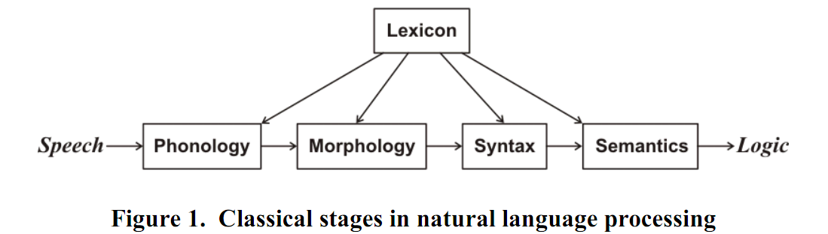
Estructura clásica para el PLN
Tomado de: Sowa, Pursuing the Goal of Language Understanding (2008)

Slide 16
Bases de lingüística
Lenguaje ➔ capacidad humana de comunicarse simbólicamente
Lengua ➔ Sistema (conjunto ordenadamente interrelacionado) de signos (lingüísticos)
Es un código
Signos elegidos y articulados conforme a ciertas reglas
Habla ➔ Realización concreta de la lengua (hecha en cada momento por cada hablante)

Slide 17
Palabras
Las palabras son signos lingüísticos que se caracterizan porque:
  Son auditivos (se oyen)
  Son visuales (cuando se escriben)
  Son usadas por los humanos
  Son orales (se expresan con la boca)
  Son articulados (forman cadenas según ciertas normas)

Slide 18
Palabras
  Son intencionales (propósito de comunicarnos)
  Son simbólicos (sonidos representan conceptos)
  Son unidades ➔
      Asociación de dos aspectos inseparables:
          Significado (idea contenida en el significante)
          Significante (sonidos articulados)
  Son reconocibles (por escrito, aparecen entre dos espacios blancos)

Slide 19
Niveles de descripción del lenguaje
Pragmática
Semántica
Sintaxis
Morfología
Fonología
Fonética

Slide 20
Fonética
Estudia la acústica (cómo se articulan) y fisiología (cómo funcionan los órganos –lengua, paladar, labios, nariz, etc.) al producir los sonidos
Los sonidos son materiales y audibles
  saco, zapato, cepa
  grafías diferentes ➔ mismo fonema /s/

Slide 21
Fonología
Estudia el valor funcional de los fonemas de acuerdo a la función en la lengua
Investiga qué diferencias fónicas están relacionadas con diferencias de significado, qué relaciones establece un fonema con los demás dentro de un paradigma
    cala /k/
    pala /p/
    mala /m/
    sala /s/
    bala /b/
    -ala (el fonema omitido determina la diferencia)
Un fonema es la representación abstracta de un sonido que pertenece a la lengua, al sistema.

Slide 22
Fonología
No hay correspondencia biunívoca entre fonema y grafía (letras)
/b/ ➔ {b, v}
/y/ ➔ {ll, y (inicial de sílaba)}
/k/ ➔ {k, qu, c (ca,co,cu)}
/s/ ➔ {s, z, c (ce,ci)}
En el español de México hay
22 fonemas
31 letras incluida la h
h (no representa sonido) tiene valor ortográfico

Slide 23
Morfología
Estudia la estructura interna de las palabras,
Los procesos de formación,
Modificaciones que sufren para expresar las diferentes categorías gramaticales: género, número, tiempo, modo, etc.

Slide 24
Morfología (2)
Las palabras están formadas por unidades pequeñas que tienen significado ➔ morfemas
niñ-o cas-a flor-ero
roj-os comi-ó deport-ista
Las palabras tiene dos morfemas:
morfema raíz-morfema flexivo
(raíz ) - (afijos): sufijos, prefijos, infijos
Procesos importantes:
Flexión ➔ escritor-a escritor-as
Derivación ➔ lava-ble compra-ble
Composición ➔ agua-miel saca-puntas

Slide 25
Morfología (3)
Las palabras se agrupan en categorías gramaticales o clases de palabras de acuerdo a
  Estructura
  Función que desempeñan en la oración
  Su significado
En español son 8 clases:
Sustantivo Adjetivo Artículo Pronombre | Verbo Adverbio Preposición Conjunción
* Las interjecciones no constituyen una clase de palabra: representa una oración ¡fuego!

Slide 26
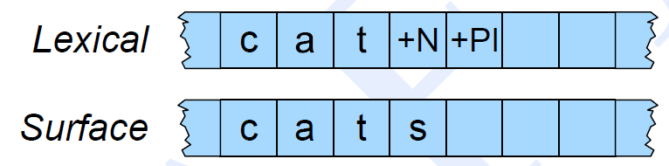
Morfología (4)
  Análisis morfológico
  En inglés: cats
  gatos ➔ gato + SUS + PLUR
  bebo ➔ beber + Ver + Pres. Ind. + 1 Per + Sing

Slide 27
Sintaxis
Indica que combinaciones de palabras forman oraciones inteligibles en una lengua y cuales no lo hacen, por medio de categorías de orden y reglas sintácticas
Art + Sus ➔ el hombre
Art + Adj + Sus ➔ el pequeño hombre
Art + Adv+ Adj + Sus ➔ el muy pequeño hombre
Las tres palabras pertenecen a la misma categoría (frase nominal, NP del inglés) se puede determinar la siguiente categoría (frase verbal, VP del inglés)

Slide 28
Semántica
Estudia los cambios de significación de palabras/grupos de palabras,
y el papel que desempeñan las categorías y sus combinaciones en el significado de la frase
Dependiendo de la categoría sintáctica se puede hacer referencia a diferentes tipos de la realidad
  sustantivos ➔ objetos
  adjetivos ➔ propiedades de los objetos
  adverbios ➔ propiedades de las propiedades de objetos

Slide 29
Semántica
Lidia con categorías como sujeto, objeto y otras categorías profundas como agente, instrumento, etc.
El hombre(Sujeto) vio(Verbo) al toro(Objeto)

Slide 30
Pragmática
Se encarga de como el contexto (situación) influye en la interpretación del significado
¿Me puedes pasar la sal?
No es tal pregunta
Es una forma cortés de pedir a alguien que nos haga un favor acercarnos la sal
Hay elementos extralingüísticos

Slide 31
Categorías lingüísticas
Partes de la oración (Part of Speech, POS, del inglés)
  Categorías abiertas
  verbos, sustantivos, pronombres, adjetivos, numerales, adverbios, palabra derivadas, nuevas palabras acuñadas. Conjunto potencialmente ilimitado
  Categorías cerradas
  preposiciones, conjunciones, artículos, interjecciones, partículas que no se crean por derivación. Conjunto finito.

Slide 32
Sustantivo
Típicamente se refiere a entidades concretas, abstractas o imaginarias.
  Flexiones
    Número singular, plural
    Género masculino, femenino, neutro
    (otros) Aumentativos, diminutivos, despectivos
  Caso nominativo, genitivo, acusativo, dativo, vocativo
    El niño come - nominativo
    mesa de madera - genitivo
    Julio César derrotó a los galos - acusativo
    el niño escribe una carta a su padre – dativo
    No te entiendo, Juan - vocativo

Slide 33
Sustantivo(2)
  Clasificación semántica
    humano/animal/ : chofer/pájaro
    concreto/abstracto: computadora/idea
    común/propio: mesa/Intel
  Clasificación morfológica
    Pluralia tantum tijeras, trizas, gafas,
    nupcias, modales
    Singularidad tantum sed, salud, caos

Slide 34
Verbo
  Expresa acciones, actitudes, cambios, movimientos de seres o cosas.
  El Infinitivo es la forma normal de enunciación
  Flexiones verbales o conjugación: persona, número, modo, tiempo
  com-o primera persona del singular, modo indicativo, tiempo presente
  coma-mos primera persona del plural, modo subjuntivo, tiempo presente

Slide 35
Verbo (2)
persona | 1ra (yo) 2da (tú) …
número | Singular, plural
modo | Indicativo, subjuntivo, imperativo
tiempo | Presente, pasado, …
  Flexiones
  Clasificación morfológica
    Regular /irregular amar/ir
    Clase de conjugación : -ar, -er, -ir

Slide 36
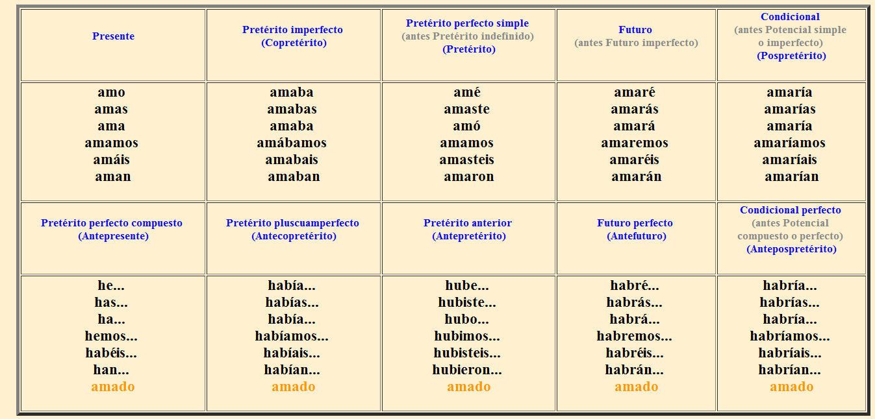
Modo indicativo

Slide 37
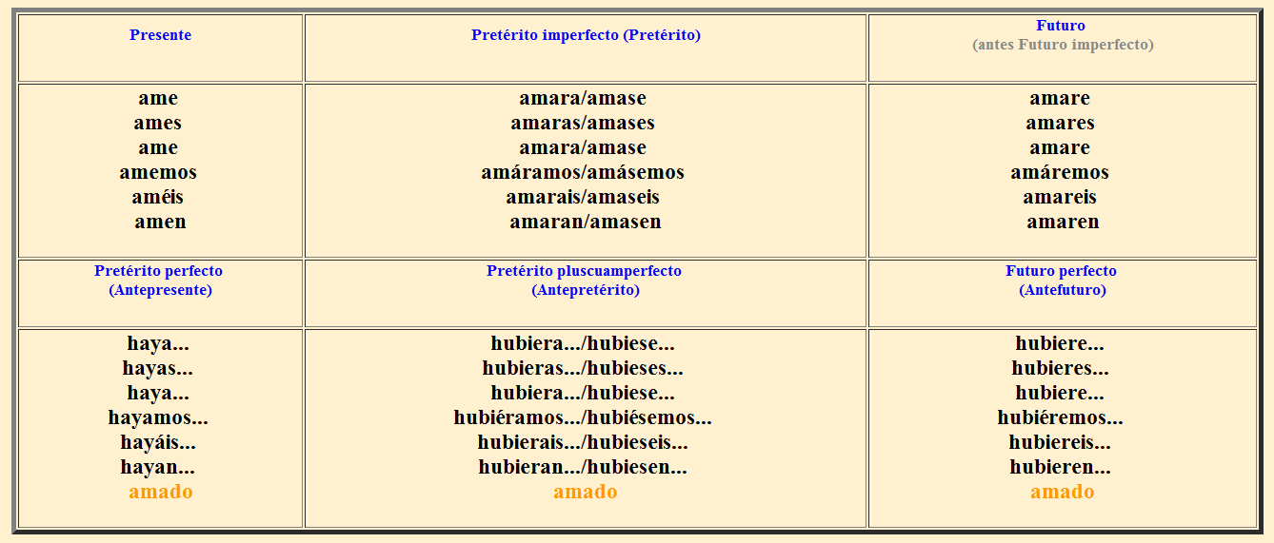
Modo Subjuntivo

Slide 38
Pronombre
Se emplea para sustituir al sustantivo para evitar, en ocasiones, su repetición
  Ella entregó la carta a su hermana
  El hombre que leía el periódico tenía una manta sobre sus piernas
Clasificación
  Personales (yo, nosotros, él, ella)
  Demostrativos (éste, ése, aquél)
  Posesivos (mío, tuyo, nuestro)
  Relativos (que, quien, cuales)
  Interrogativos (cuál, qué, quiénes)
  Indefinidos (alguien, ninguno, todos, muchos, pocos)

Slide 39
Adjetivo
Definen propiedades de los sustantivos
  libro pequeño libro viejo
Puede ir antes o después del sustantivo
  pequeño río
La anteposición del adjetivo puede provocar:
  Mayor énfasis profundo dolor
  Cambio de significado
  pobre mujer (sufrimiento)
    mujer pobre (miseria)

Slide 40
Adjetivo
Flexiones
  Género
  niñ-a bonit-a vecin-o atent-o gente amable
  Número
  árbol seco árboles secos
  Grado
    Positivo, comparativo (palabras específicas), superlativo
      Nube blanca
      el muchacho es tan indiferente como su padre
      altísimo
  Aumentativos, diminutivos, despectivos
  (mesota, mesita, mesucha)

Slide 41
Adjetivo
Clasificación
  Calificativos (bueno, grande)
  Demostrativos (este, ese, aquel)
  Posesivos (mío, suyo, nuestro) (mi, tu, su)
  Indefinidos (ninguno, alguno)
  Numerales (cardinales, ordinales, múltiplos y partitivos)
  diez, cincuenta y ocho /
  segundo, quinto /
  doble, triplicado/
  medio (estás a medio camino),
  cuartas (dos cuartas partes)
  Interrogativos (cuál –cuál tren–, qué –qué película)

Slide 42
Adverbio
Modifican a un verbo, adjetivo o a otro adverbio
  Generalmente modifica verbos para denotar
    Modo, tiempo, lugar, cantidad
  El presidente habló amenazadoramente
  comió demasiado
  Cuando se refiere a adjetivos o adverbios intensifican el significado de éstos.
      La ciudad está densamente poblada
      Mi primo está gravemente enfermo

Slide 43
Adverbio
Clasificación
  Calificativos (mal, mejor, peor, -mente)
  Determinativos (ahí, antes, apenas, demasiado, quizá, también, tampoco)

Slide 44
Artículo, preposiciones, conjunciones
Artículo
  Determina al sustantivo, concuerda con él en género y número (el, la, los, las, lo) (un, una, unos, unas)
Preposiciones son invariables, se usan para subordinar
  Trabajaba todos los días por la mañana
  Le gustaba una mujer de ojos negros
  Clasificación (simples: a, ante, con, contra,…; locuciones prepositivas: antes de, junto a, …)

Slide 45
Artículo, preposiciones, conjunciones
Conjunción es invariable, relaciona palabras y oraciones
  Clasificación
    Propias (y, ni, si, pero, o, mas, pues, sino)
      ni aquí ni allá
    Impropias (formadas por dos o más palabras: sin embargo, no obstante, así que, por consiguiente)

Slide 46
Conclusión
El procesamiento del lenguaje natural es una rama de la ciencia que pertenece a la intersección de la lingüística aplicada y las ciencias de la computación, que estudia los métodos necesarios para que la computadora pueda ejecutar varias tareas relacionadas con el lenguaje humano, como el español, y requiere cierto grado de «entendimiento» de su contenido. Por otro lado esta ciencia desarrolla las herramientas que ayudan al lingüista en su trabajo cotidiano e incluso pueden llevar a descubrimientos lingüísticos nuevos.

Slide 47
Bibliografía
Russell, S. y Norvig, P. Artificial Intelligence (A Modern Approach) 3rd edition (Prentice–Hall Hispanoamericana, 2010)
Secciones 22.1, 22.2, 22.3, 23.1, 23.2 y 23.3
Manning, C.D. y Schu ̈tze, H. Foundations of statistical natural language processing (MIT Press, 1999)
Manning, C.D., Raghavan, P. y Schu ̈tze, H. Introduction to Information Retrieval (Cambridge University Press, 2008)

